Slide 1
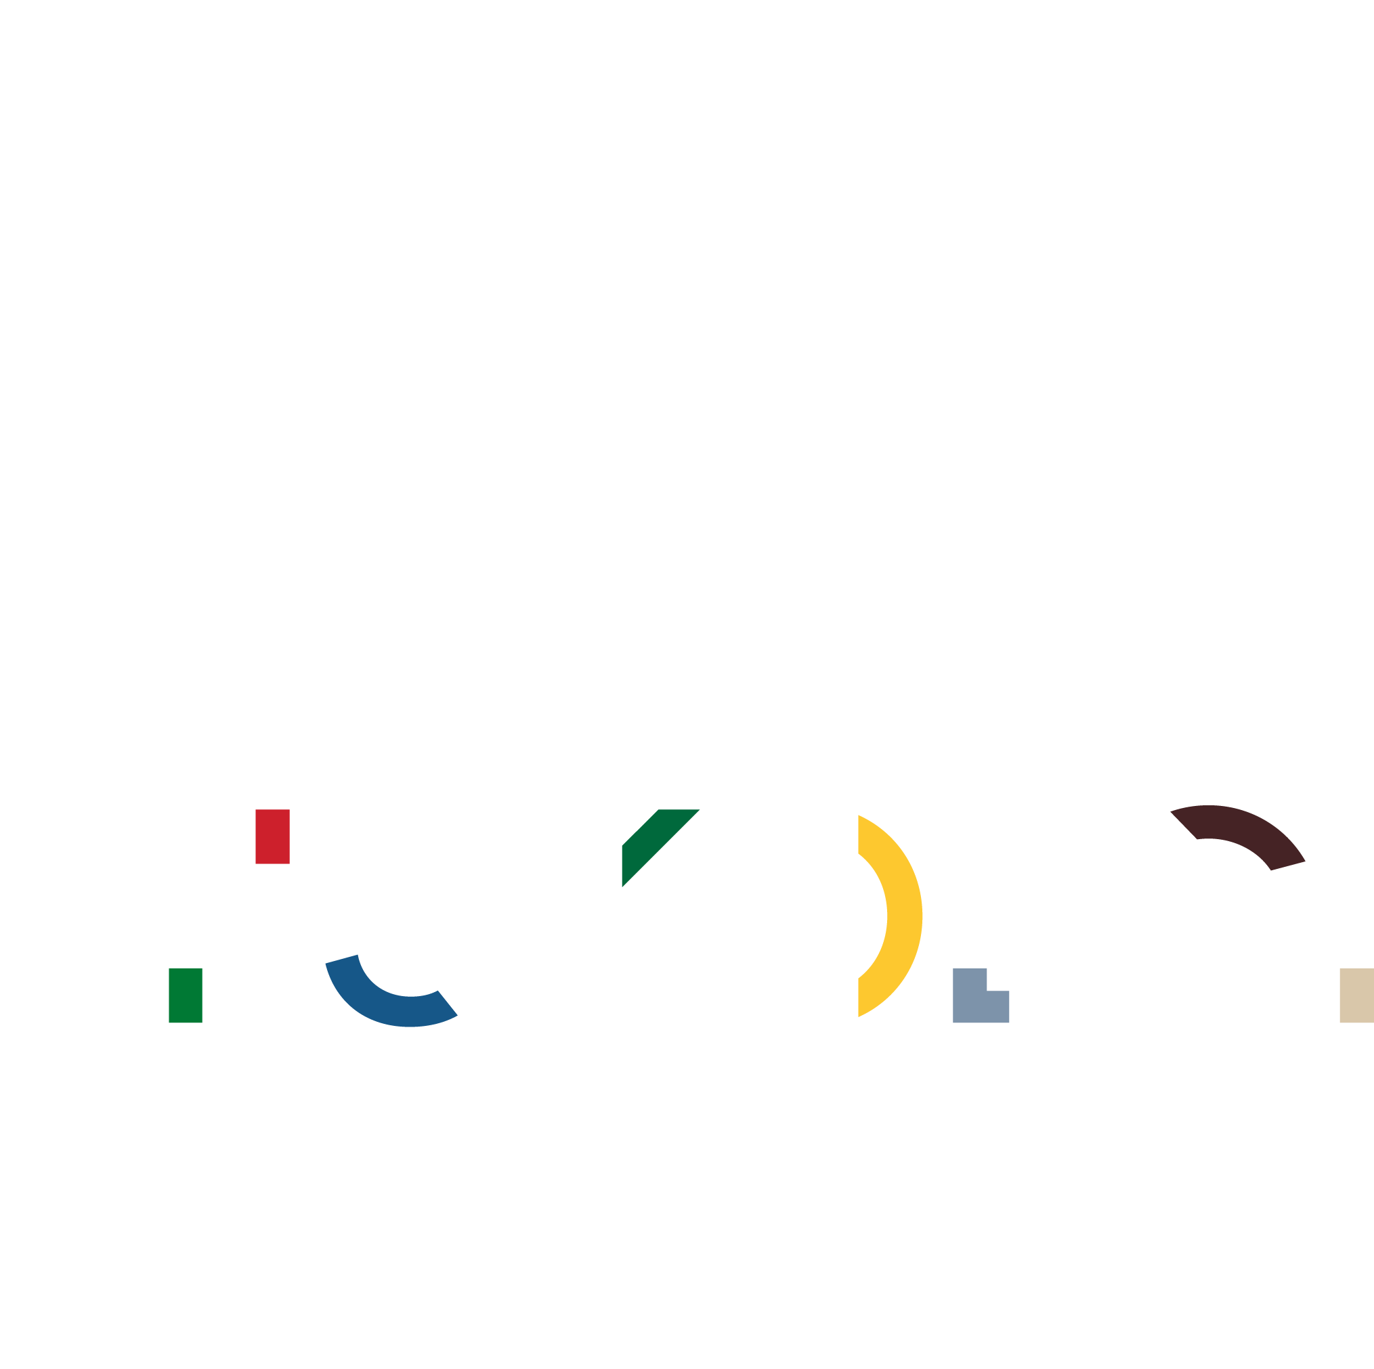
Megújuló Egyetem Felsőoktatási intézményi fejlesztések a felsőfokú oktatás minőségének és hozzáférhetőségének együttes javítása érdekében EFOP-3.4.3-16-2016-00015
Főnix – me
Lélekszám és társai
Kis miskolci demográfia
Mihályi Helga
2019.09.26. MAB

Slide 2
lélekszám
„Valamely terület lakóinak, illetve valamely közösséget alkotó csoport tagjainak a száma.” (A magyar nyelv értelmező szótára)
„Személyek mennyisége, akik egy területen, településen laknak, illetve egy közösséghez, csoporthoz tartoznak.” (wikiszótár)
Minden ország rendszeres időközönként népszámlálással ellenőrzi, mennyi a lélekszáma.

Slide 3
demográfia
= népességtudomány, amely sajátos módszerekkel vizsgálja a népesség:
számát;
összetételét;
a népesedés jelenségét és törvényszerűségeit;
és mindezen ismereteket a társadalmi-gazdasági fejlődés szolgálatába állítja.

Slide 4
források
Primer:
népszámlálás - 2011. személyi kérdőív, lakáskérdőív)
mikrocenzus - 2016. társadalmi rétegződés, foglalkozások presztízse, szubjektív jóllét, egészségproblémákból fakadó akadályozottság, nemzetközi vándorlás
népességi regiszterek - népességnyilvántartó
Szekunder:
esettanulmányok
urbáriumok - települések történeti forrásai
nyilvántartások - kamarák, biztosítók

Slide 5
népszámlálás
ókori népösszeírások (Kína, Egyiptom, India, Görögország, Római birodalom)
modern, statisztikai célú számlálások (1665. Quebec, 1749. Finnország, 1790. USA, 1869. Magyarország)
• általános – mindenkire kiterjed
• egyidejű – eszmei időpont
• rendszeres – 10 évente
• állam által támogatott - KSH

Slide 6
Miskolc
a terület ősidők óta lakott
1173. Gesta Hungarorum – Miskóc
városi rang (oppidum) – Nagy Lajos
1435. Pallosjog (független bírói hatalom) – Zsigmond
török idők – „Felvidék kapuja” (bortermelés, céhek)
1823. kőszínház, 1868. gyár, 1898. múzeum
1909. Ferenc József adománylevele (törvényhatósági jogú város)
„Miskolc lett az észak-keleti kultúra kapuja, miután a körülötte fénylő lámpások…Kassa…Leányvár kialudtak (Krúdy, 1923)
„A legnagyobb jövőjű magyar város” (Móricz, 1930)
„Miskolc a városok előretörésének szimbóluma” (Mikszáth, 1930)
szocialista iparváros
a rendszerváltás utáni hanyatlás

Slide 7
népességszám
„A népességadatok az 1870-1960-ig terjedő időszakban a jelenlévő népességre, az 1970-2011 közötti időszakban az állandó és a lakónépességre vonatkoznak. Az adatok 1870-1890 között csak a polgári, 1900-2011 között az összes népesség számát foglalják magukba.”
népesség
de facto
de jure

Slide 8
népességszám

Slide 9
Népességszám

Slide 10
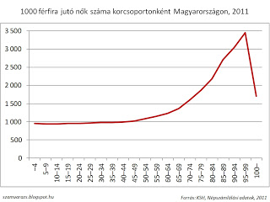
Nemek szerinti megoszlás
1. Születések – fiútöbblet
- átlag 104-106, Kína 117 (138)
- születésszabályozás, kultúra, vallás, környezeti hatások
2. Halandóság – férfiak rövidebb élete
3. Háborúk – férfiak érintettsége
4. Migráció – a férfi a vándorló nem
Az OECD által 31 leggazdagabbnak tartott országból 29-ben többségben vannak a nők.
Magyarország: 47,8% férfi – 52,2% nő (1090)
Miskolc: 46,5% férfi – 53,5% nő (1154)

Slide 11
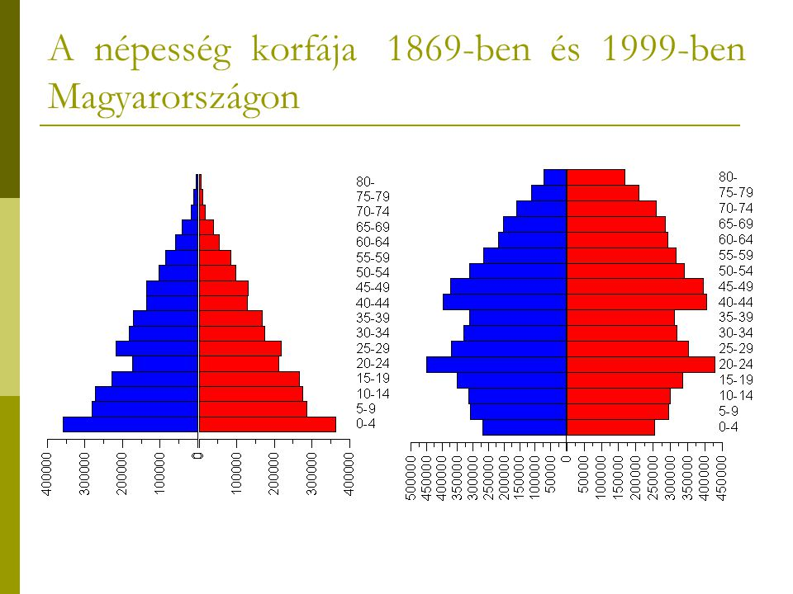
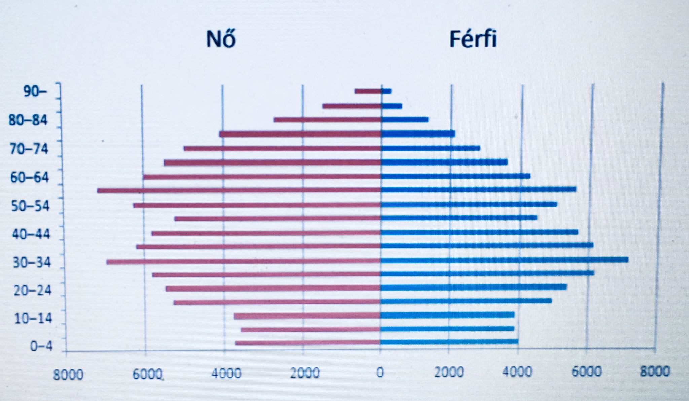
Életkor szerinti megoszlás
gyerek aktív idős
Magyarország: 15% 60% 25%
Miskolc: 14% 66% 20%

Slide 12
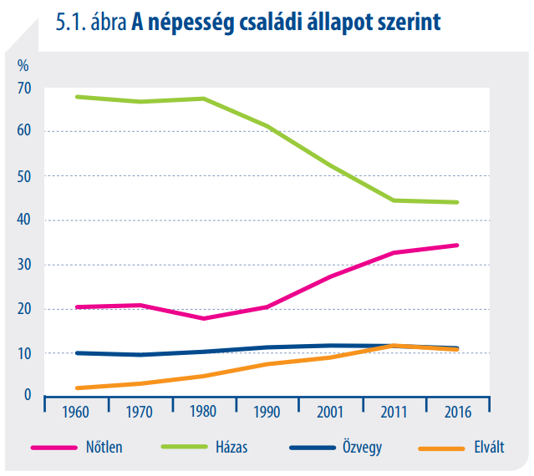
Családi állapot szerinti megoszlás
több nőtlen, hajadon
kevesebb házas
több elvált
élettársi kapcsolatok
újraházasodók
Miskolc: 33% nőtlen, hajadon
41% házas
14% elvált
12% özvegy

Slide 13
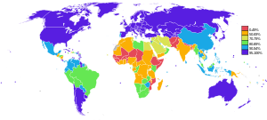
Kulturális helyzet szerinti megoszlás – írni-olvasni tudás
UNESCO – (1965) szeptember 08. az írástudatlanság napja
- cél: 2000-2015 között -50% legyen, 2030-ra megszűnjön
- ma: 10% - 750 millió fő (277 millió férfi és 473 millió nő)
Funkcionális analfabéták:
- Magyarországon a népesség 16-33%-a
- Pisa teszt - 27/35

Slide 14
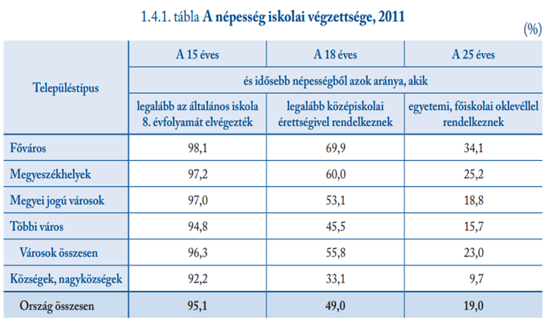
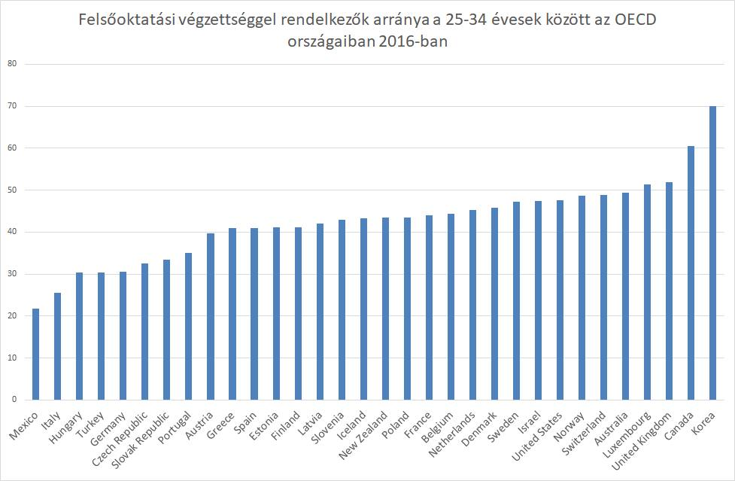
Kulturális helyzet szerinti megoszlás – iskolázottság
jelentős növekedés
szakokban átrendeződés
Tankötelezettség hatása
Miskolc: 1% nulla osztály
30% 8 általános
15% szakmai
35% érettségi
19% felsőfokú

Slide 15
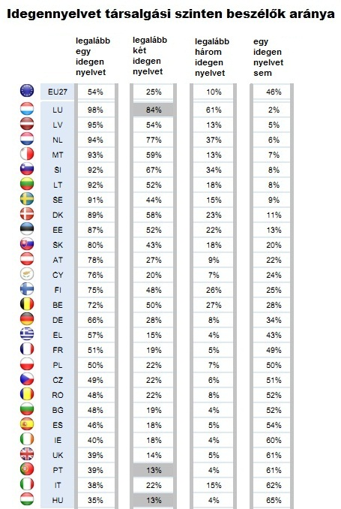
Kulturális helyzet szerinti megoszlás – nyelvismeret

Slide 16
Vallási felekezethez tartozás
- Magyarország: Miskolc:
római katolikus 37% 29%
református 12% 15%
evangélikus 2% 1%
görög katolikus 2% 4%
felekezethez nem tartozó 18% 18%
- EU:
felekezethez tartozó 52%
a maga módján vallásos 27%
felekezethez nem tartozó 21%
(hisz Istenben – Málta 95%, Észtország 16%)

Slide 17
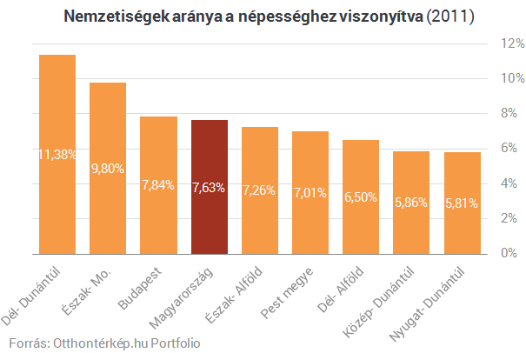
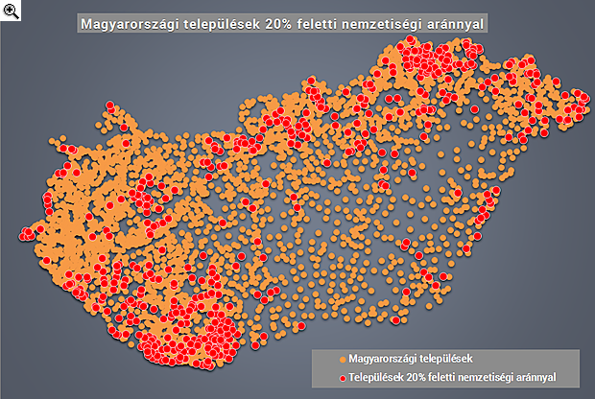
nemzetiségek
- Magyarország:
nemzeti kisebbségek 3,5%
etnikai kisebbség 4,1%
- Miskolc:
nemzeti kisebbségek 1,5%
etnikai kisebbség 3,7%
- EU:
50 millió fő – 10%

Slide 18
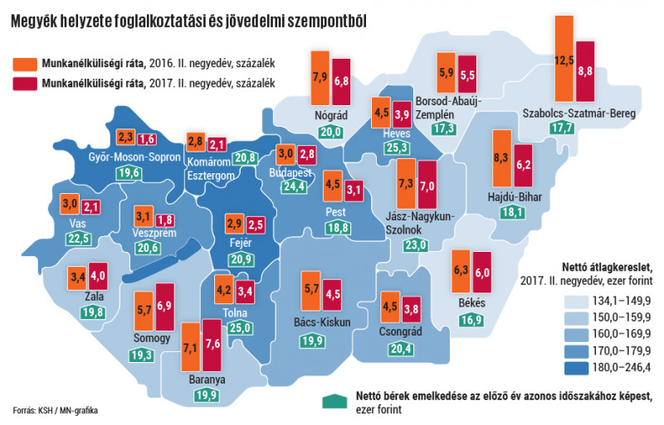
Gazdasági sajátosságok
- aktívak / inaktívak
foglalkoztatottak 62% (60%)
munkanélküliek 3% (5%)
inaktív keresők, eltartottak
- foglalkozási szerkezet / átrétegződés
mezőgazdaság 55% → 10%
ipar 25% → 30%
szolgáltatás 20% → 60%
- foglalkozás
szellemi 43% (40%) - fizikai 57% (60%)
- alkalmazás minősége
alkalmazott 89% - önálló 11%

Slide 19
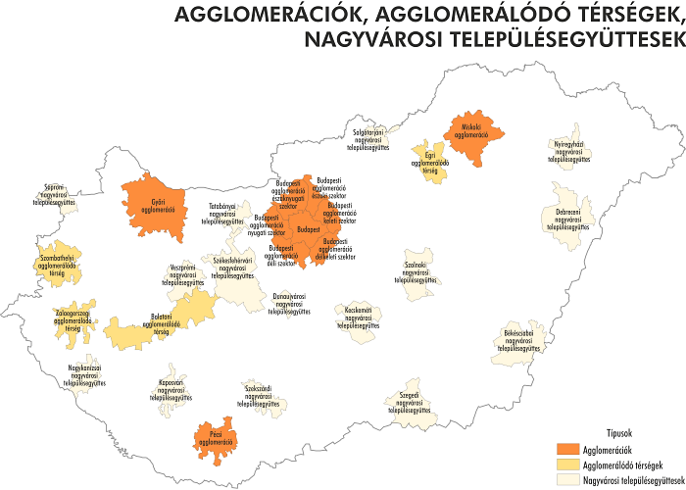
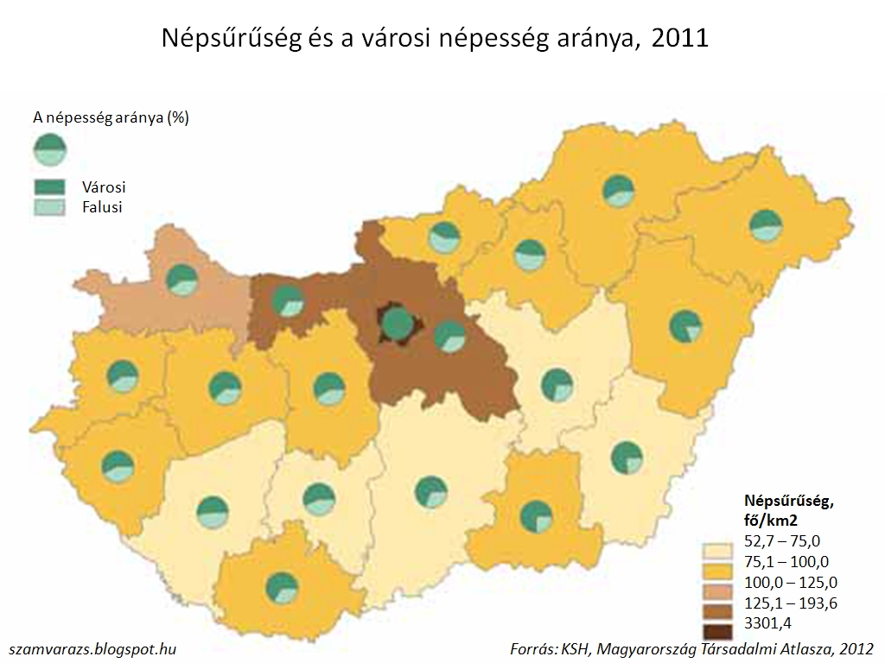
Urbanizáció, településszerkezet
% 1m↑ 1m↓ f
1900 2 12 86
1950 8 21 71
1990 19 28 53
2020 27 35 38
Miskolci agglomeráció – 40 település
Miskolc – 19 önkormányzati körzet
belváros
lakótelepek
családi házas övezetek (Tóth Pál)

Slide 20
házasságok
- poligínia - poliandria
- homogámia - heterogámia
- protogámia - palingámia
- válás / özvegyülés
Miskolc:
4,5 nyers házasságkötés
2,3 nyers válás
Év | Nyers házasságkötési arányszám | Az először házasodók a házasságkötések százalékában | Nyers válási arányszám
1960 | 8,9 | 73 | 1,7
1970 | 9,3 | 75 | 2,2
1980 | 7,5 | 71 | 2,6
1990 | 6,4 | 72 | 2,4
2001 | 4,3 | 73 | 2,4
2011 | 3,6 | 75 | 2,5
2016 | 5,3 | 77 | 2,0

Slide 21
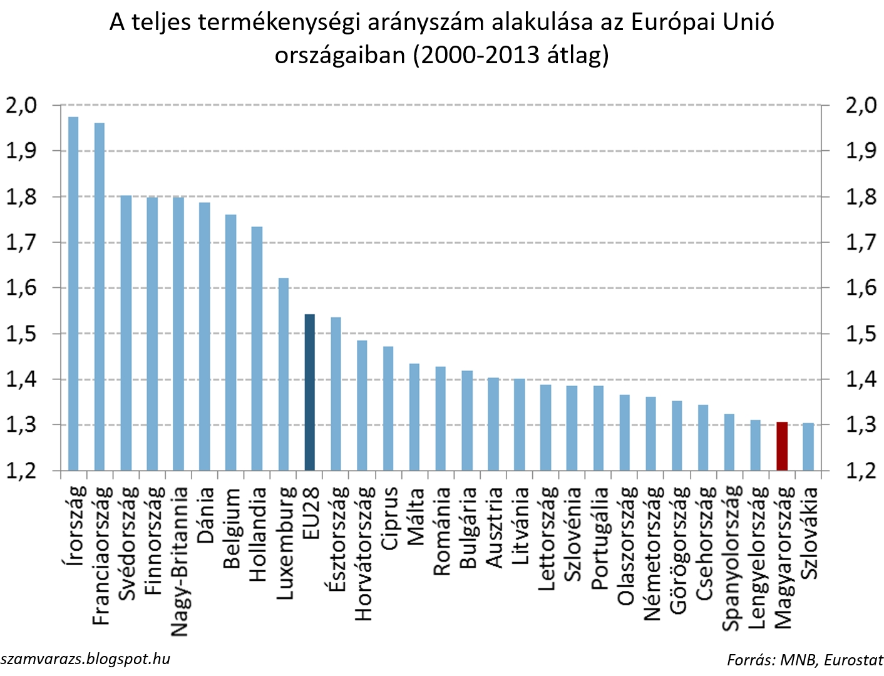
Termékenység, születések
Miskolc:
1362 fő születés
8,7 élveszületés
1,31 tta
Év | Születések száma | Élveszületések száma ezer lakosra (205.!!!) | Teljes termékenységi arányszám | Bruttó reprodukciós együttható
1960 | 146461 | 14,7 | 2,02 | 0,975
1970 | 151819 | 14,7 | 1,98 | 0,953
1980 | 148673 | 13,9 | 1,91 | 0,937
1990 | 125679 | 12,1 | 1,87 | 0,900
2001 | 97597 | 9,6 | 1,31 | 0,643
2011 | 97047 | 8,8 | 1,23 | 0,636
2016 | 95361 | 9,5 | 1,49 | 0,726

Slide 22
Népesedés - magyarázatok
Populációbiológia – Malthus, Pearl, eugenetika
Demográfiai átmenet elmélete
Közgazdasági elméletek
Szociológiai elméletek

Slide 23
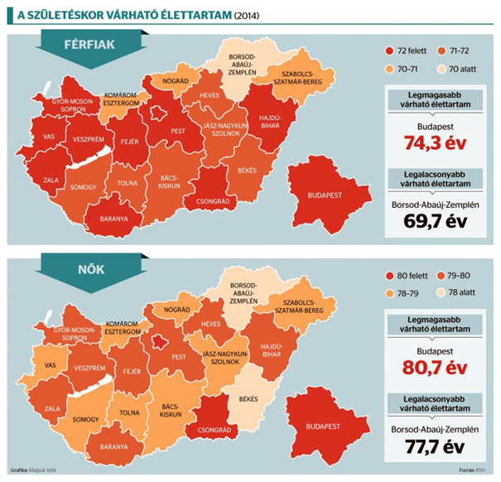
Halandóság
Meddig élünk? nem, kor, végzettség, lakóhely
Miskolc:
- 14,4 halálozások
- 2301 halálozás
- 70,1 év férfiak és 77,6 év nők
Év | Férfiak halandósága | Nők halandósága | Halálozások száma ezer lakosra (16.!) | Csecsemő- halálozás (177.!)
1960 | 65,89 | 70,10 | 10,2 | 47,6
1970 | 66,31 | 72,08 | 11,6 | 35,9
1980 | 65,45 | 72,70 | 13,6 | 23,2
1990 | 65,13 | 73,71 | 14,0 | 14,8
2001 | 68,15 | 76,46 | 13,0 | 8,1
2011 | 70,93 | 78,23 | 12,9 | 4,9
2016 | 72,43 | 79,21 | 12,9 | 4,0

Slide 24
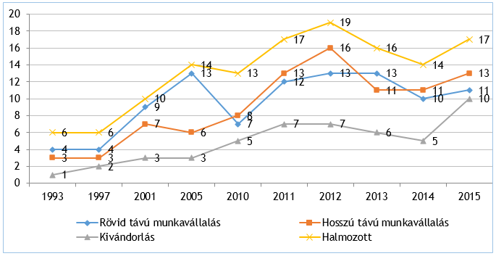
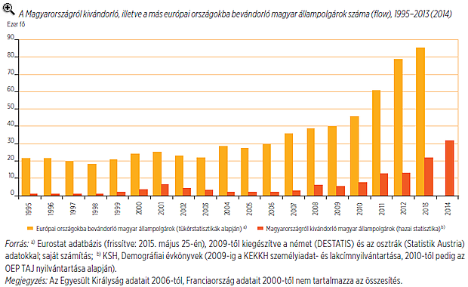
Migráció - kivándorlás
Miskolc:
belföldi odavándorlás 38,8
belföldi elvándorlás 41,2

Slide 25
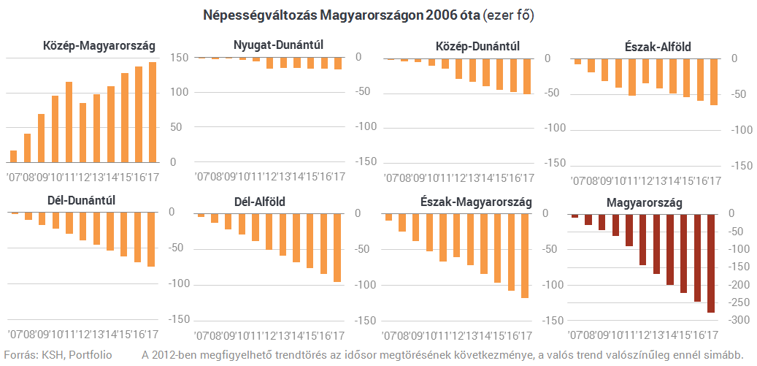
A népesség változása

Slide 26
Be lehet, be kell avatkozni?
Irányok:
Eszközök:
- direkt
- indirekt
népesedéspolitika
expanzív
restriktív
összetétel megváltoztatása

Slide 27
KÖSZÖNÖM A FIGYELMET!

